Slide 1
26-28 marzo 2019
Buenos Aires, Argentina

Slide 2
Dra. Elisabetta Pugliese
Procuradora Suplente Nacional
Antimafia y Antiterrorismo

Slide 3
LA LEGISLACIÓN ITALIANA ANTIMAFIA
Dott.ssa Elisabetta Pugliese
Responsabile del Servizio Cooperazione Internazionale della Direzione Nazionale Antimafia e Antiterrorismo
Directora del Servicio de Cooperación Internacional de la Dirección Nacional Antimafia y Antiterrorismo

Slide 4
Instrumentos normativos de contraste a la criminalidad organizada
Normas substanciales
Normas procesales
Normas penitenciarias

Slide 5
LEY N. 646/82 «ROGNONI-LA TORRE» Articulo 416 bis c.p. La asociación mafiosa
Vínculo asociativo
Fuerza de intimidación
Condición de sometimiento y cultura del silencio
(omertà – ley del silencio)

Slide 6
Comisión de delitos
Adquisición directa o indirecta de actividades económicas, concesiones, autorizaciones, licitaciones y servicios públicos
Realización de beneficios o ventajas injustas para sí u otros
Impedir, obstaculizar, condicionar el libre ejercicio de voto

Slide 7
416 Ter c.p. (DL. N. 306/92 mod. L. n. 62/2014) El voto de intercambio
Es castigada la sola aceptación de promesa de conseguir votos
La compensación puede ser una utilidad diferente del dinero
Es castigada la sola promesa de conceder la compensación

Slide 8
Artículo 416 bis 1 c.p. (già Artículo 7 L. 203/91) Agravante mafiosa
Delitos punibles con penas alternativas a cadena perpetua comitidos mediante las condiciones
o
Para lograr y facilitar las actividades de las asociaciones mafiosas
Se debe comprobar la concreta operatividad de la asociación mafiosa que se quiere facilitar

Slide 9
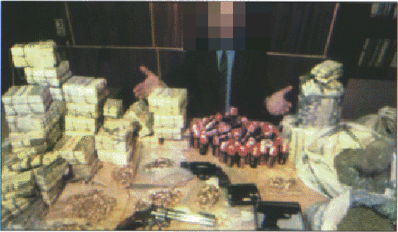
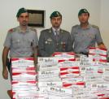
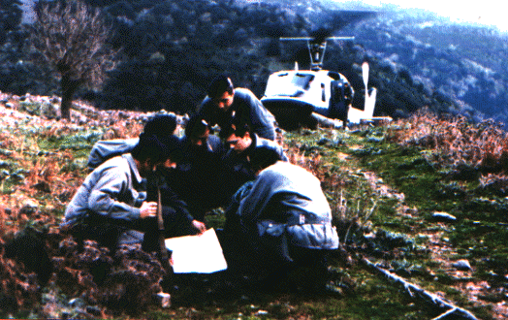
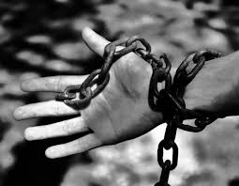
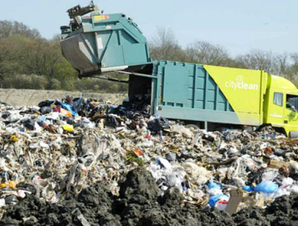
Art. 51 par. 3 bis del codigo penal italiano:
Organización criminal con fines de ilícito.
Tráfico de estupefacientes o psicotrópicos
Los grupos delictivos organizados de carácter mafioso
Organización criminal para el contrabando internacional de tabaco
Secuestro Extorsivo
Organización criminal con fines de esclavitud, trata de personas, etc.
( art. 600,601,602 C.p.p, parag. 3-bis, D.Lgs 286 25.7.1998)
Organización criminal para el tráfico ilícitos de residuos
(art. 260 D.Lgs. 3.4.2006, n. 152)
y…..

Slide 10
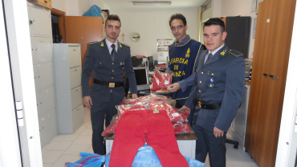
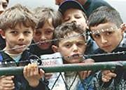
Dirección Nacional Antimafia y Antiterrorismo
........ y
Organización criminal con fines de fabricación de marcas falsificadas (Art. 473 Cpp) y el comercio de productos de marca falso (Art. 474 Cpp)
Organización criminal finalizada en delitos de pornografía infantil.
Delitos cometidos con el llamado Método Mafioso o actividades que facilitan las organizaciones criminales.

Slide 11
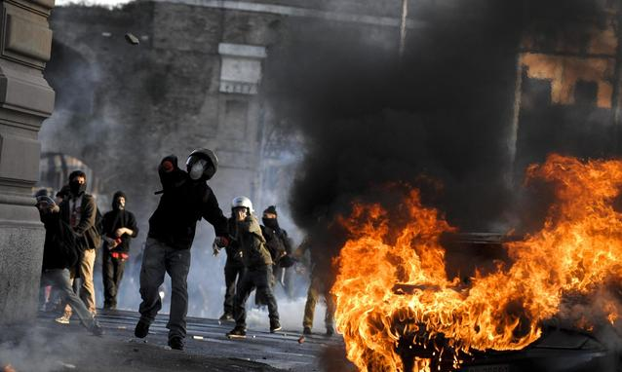
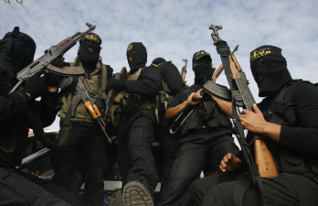
… Art.51 par. 3-quater Codigo penal italiano
En este párrafo se describen los delitos cometidos (o intentados) relacionados con el terrorismo en el Código Penal italiano, como:
Asistencia o facilitación en actos de terrorismo,
Reclutamiento para grupos terroristas,
Capacitación para el terrorismo,
Incitación a cometer un delito terrorista,
Ocultamiento de noticias/denuncias relacionados a grupos terroristas,
Organización y participación en un grupo terrorista,
Preparación de delitos terroristas o delitos contra el orden constitucional y la seguridad del país,
las actividades de eversión, etc.

Slide 12
Para llevar a cabo sus funciones, el Fiscal Nacional Antimafia y Antiterrorismo puede utilizar los cuerpos de la policía judicial encargados de combatir los delitos organizados y terroristas (como la Dirección de Investigaciones de la Antimafia, una estructura de múltiples organismos con jurisdicción nacional y con funciones de inteligencia; Policía nacional italiana, cuerpo de Carabinieri y Guardia di Finanza), formulando directrices para establecer objetivos de investigación.
Estos cuerpos de policía judicial están subordinados al Fiscal Nacional de Antimafia y Antiterrorismo.
Procurador Nacional Antimafia y Antiterrorismo
D.I.A. [Antimafia Investigation Directorate
National Police [S.C.O. - Sez. Crim. Org. ]
Carabinieri [R.O.S.]
Guardia [S.C.I.C.O. -
di Finanza G.I.C.O.]

Slide 13
Escuchas telefonicas y entre presentes (Artículo 13 DL. 152/91)
Pistas suficientes (no graves ex art. 267 c.p.p.)
Necesidad (no indispensabilidad ex art. 267 c.p.p.)
Duración inicial 40 días y prorrogas de 20 (régimen ordinario: duración inicial 15 días y prorrogas de 15)
Escuchas entre presentes: permitidas en sitios donde no se realiza la actividad criminal

Slide 14
Escuchas previas
Artículo 226 disp. att. c.p.p.
Artículo 4 L. 155/2005 (terrorismo) indispensabilidad
Artículo 78 TU medidas preventivas
Las noticias adquiridas no pueden ser usadas en el proceso penal, a menos que sean por fines investigativos

Slide 15
Investigación encubierta artículo 9 L. 146/06
Policia Judicial y Empleados de servicio Para la ley, las conductas previstas prevean un delito causa especial de no punibilidad

Slide 16
Agente provocador:
Determina o refuerza en terzeros una relacion criminosa no pre-existente → concurso moral.
Cass. 11-04-1994 n. 6425; Cass. Sez. VI 31-12-1998 n. 669:
Descriminante art. 51 c.p. (cumplimento de un deber) y art. 55 c.p.p (la policia es obligada en buscar probas y llevar los culpables ante la justicia) solamente en actividades de observacion, control y confinamiento

Slide 17
Art. 25 L. 26-06-1990 n. 162
(en actuacion del art. II de la Convencion ONU contra el trafico de estupefacientes: Viena 20-12-1988)
artt. 97 e 98 DPR n. 309/90 «actividad bajo copertura»

Slide 18
DPR n.309/90 artt.97 e 98
Se ampliaron las hipótesis de no punibilidad que comprenden, mas allá de la compra simulada de estupefacientes, las conductas de ocultamiento, de sustitución, recepción o actividades a estas prodrómicos o instruméntales;
Los agentes de la Policía judicial;
Los agentes de la Policía Judicial pueden utilizar documentos y identidades encubiertas para ingresar en contacto con sujetos y sitios;
Las operaciones deben ser siempre autorizadas por parte de la Dirección Central de los Servicios Antidroga

Slide 19
Art. 9 Ley 16/03/2006 n. 146 (Ratificación y ejecución de los convenios y protocolos de la ONU contra la delincuencia organizada transnacional - Palermo, 15 de noviembre de 2000 y 31 de mayo de 2001) ha implementado:
Art. 20 Convención de Palermo ( técnicas de investigación especial):
Omisiones y retrasos, incluidas las entregas controladas, caracterizadas por un comportamiento pasivo del agente;
Investigaciones dirigidas a la obtención de evidencia, como actividades encubiertas, caracterizadas por una conducta activa.

Slide 20
Art. 9 Ley 16/03/2006 n. 146 Estatuto de las operaciones encubiertas
Cuerpos policiales con derecho a actuar (también a través de auxiliares y personas interpuestas): oficiales de Policía Judicial que pertenecen a cuerpos de investigación de la Polizia, los Carabinieri, la Guardia di Finanza e la DIA
especializado en investigaciones del crimen organizado; o en contraste con el terrorismo, la subversión, el financiamiento del terrorismo
Tipo de investigaciones: operaciones encubiertas, vigilancia electrónica, activación de sitios web, creación y gestión de redes de comunicación o intercambio de redes o sistemas informáticos;
Antecedentes en la actividad investigadora;
obligación de comunicación al Fiscal;
Hipótesis estrictas de delitos: extorsión, secuestro por extorsión, usura, lavado de dinero, reutilización del producto del delito, delitos contra la persona, violación de la ley de armas, violación de la ley de drogas, actividad organizada del tráfico de residuos, prostitución, inmigración ilegal y la financiación del terrorismo;
delimitación de las actividades permitidas: proporcionar refugio y asistir a los miembros de la organización criminal; compra, recibo, reemplazo, ocultación de dinero, armas, documentos, drogas; Facilitación de su uso, actividades prodrómicas o instrumentales.

Slide 21
La Corte Europea de Derechos Humanos
Compatibilidad de las técnicas especiales de investigación con el "derecho a un juicio justo";
Compatibilidad de testimonios anónimos con el principio de "contradictorio".

Slide 22
El rol de la Autoridad Judiciaria
El Fiscal dirige las investigaciones;
Ejerce control formal y substancial en las actividades encubiertas.

Slide 23
Actividad Encubierta y cooperación internacional O.I.E. (D.Lgs n. 108 del 21-06-2017 – dir. 2014/41/UE)
La evidencia adquirida a través de la actividad encubierta debe ser compatible tanto en el país donde fue adquirida; tanto en el país donde se va a utilizar;
el orden de la investigación debe ser "proporcional": la actividad solicitada no debe perjudicar los derechos y libertades del acusado o de otras personas involucradas; debe estar motivado por necesidades de investigación concretas para hechos de gravedad particular.

Slide 24
D.Lgs n. 108/2017
Operación Encubiertas (art. 21 e 41 por procedimiento pasivo)
↓
Limites para evitar el peligro de alterar la conducta voluntaria del imputado;
Atraso y omisión de actos de secuestro y detención ( artt.22 e 42 por procedimiento activo)
↓
Equilibrar el interés investigativo con peligro de exposición

Slide 25
Procedimiento pasivo
Jurisdicción: Fiscal del distrito e del lugar donde debe iniciar el procedimiento
Comunicación al Procurador Nacional Antimafia por los delitos contemplados en el art. 51, coma 3 bis y 3 quater c.p.p.; miembro nacional EUROJUST
Contenido: - relevancia actividad;
- Objetivos de investigación

Slide 26
No reconocimiento de la O.I.E. (orden de investigacion europeo)
si la actividad solicitada no está permitida en nuestro sistema;
si la actividad puede causar perjuicio a otras investigaciones en curso;
cuando no se alcance el acuerdo entre la Autoridad solicitante y la Autoridad requerida sobre las modalidades de ejecución.

Slide 27
Procedimiento activo
La orden es emitida por el fiscal de distrito;
debe contener una breve descripción de las fuentes y leyes violadas;
Los procedimientos operativos deben ser acordados con la autoridad extranjera.

Slide 28
Equipo de investigación común
D.Lgs n. 108/2017 artt. 8, 11 e 21;
D.Lgs 15-02-2016 n. 34

Slide 29
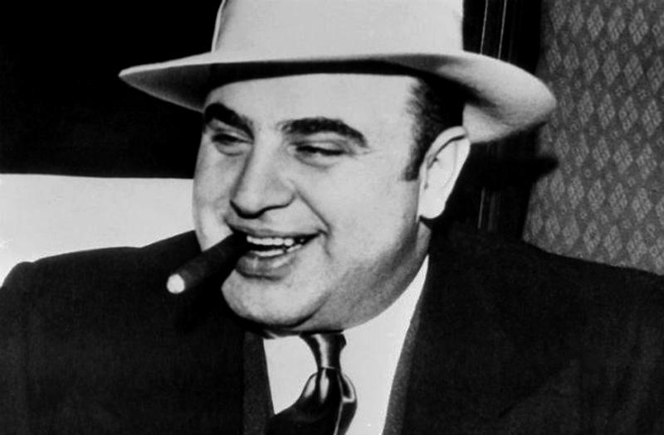
CONCLUSIONES
Mafioso clásico
Mafioso actual

Slide 30
«………..seguir al dinero para encontrar a los mafiosos………..»
(Giovanni Falcone)

Slide 32
26-28 marzo 2019
Buenos Aires, Argentina

